Slide 1
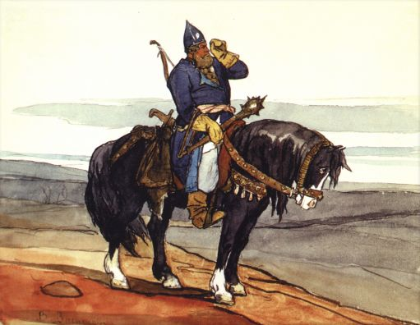
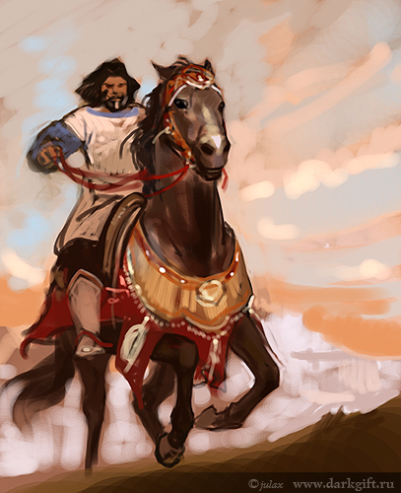
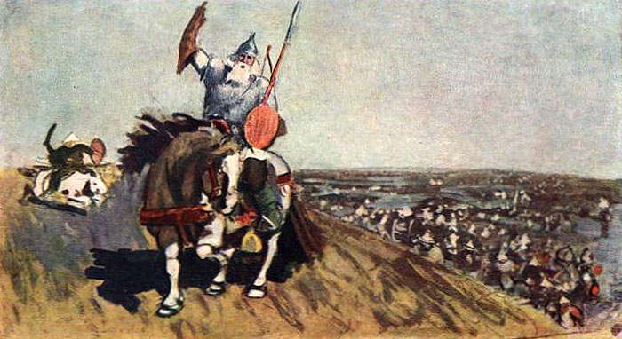
ИЛЬЯ МУРОМЕЦ

Slide 2
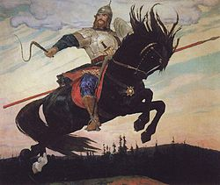
ИЛЬЯ МУРОМЕЦ
Илья Муромец— один из главных героев древнерусского былинного эпоса, богатырь, воплощающий общий народный идеал героя-воина.
Впервые появляется в письменных источниках в XVI веке у Кмиты Чернобыльского как Илья Муравленин, у Эриха Лассоты — как Илья Моровлин, в некоторых былинах XVII века — как Илья Мурович или Илья Муровец.

Slide 3
ПРОКЛЯТИЕ И ЧУДЕСНОЕ ИСЦЕЛЕНИЕ
В народе из уст в уста передавали такую историю. Будто бы дед Ильи Муромца был язычником и, не признавая христианство, однажды разрубил икону. С тех пор проклятие пало на его род — все мальчики будут рождаться калеками.
Через 10 лет родился Илья, и казалось, проклятие исполнилось: мальчик с детства не мог ходить. Все попытки вылечить его не увенчались успехом. Но Илья не сдавался, упорно тренировал руки, развивал мышцы, становясь все более сильным, но, увы, ходить по-прежнему не мог. Шли годы, и, наверное, не раз ему казалось, что нужно смириться с судьбой: он навсегда останется калекой.
Но когда Илье исполнилось 33 года, произошло нечто необъяснимое. Настал день, который круто и навсегда изменил его жизнь. В дом вошли вещие старцы — калики перехожие (нищие странники), и попросили мальчика подать воды. Он объяснил, что не может ходить. Но гости настойчиво повторили просьбу, которая прозвучала уже как приказ. И Илья, внезапно почувствовав небывалую силу, впервые встал на ноги…

Slide 4
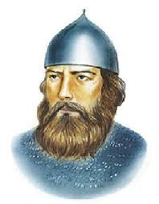
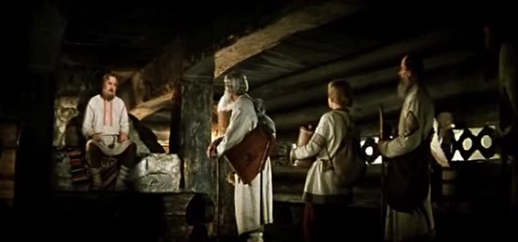

Slide 5
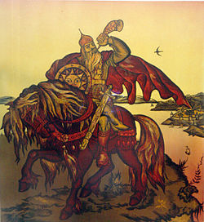
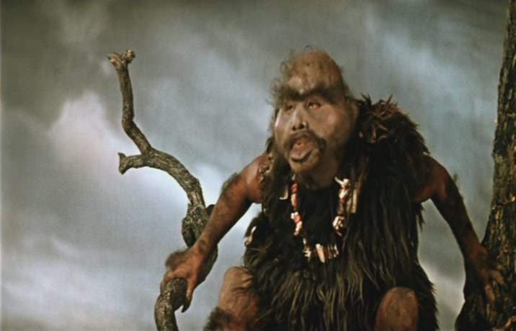
ПОДВИГИ РУССКОГО ГЕРАКЛА
После чудесного исцеления Илья Муромец, как и положено богатырям и героям, совершает многочисленные подвиги. Самый известный его подвиг — победа над Соловьем-разбойником.
Исследователи считают, что Соловей-разбойник — не сказочное чудище, а тоже реальная историческая личность, разбойник, промышлявший в лесах по дороге к Киеву. А Соловьем этого разбойника прозвали за то, что он извещал о своем нападении свистом (или, возможно, давал свистом сигнал своей банде к нападению).В дальнейшем Илья Муромец совершил множество других подвигов, участвовал в сражениях, защищая от врагов землю русскую.

Slide 6
ПОДВИГИ РУССКОГО ГЕРАКЛА
Но если это действительно так, и Илья Муромец — историческая личность, то почему о нем нет ни слова в летописях? Во-первых, от тех временах сохранилось не так много письменных источников, что вполне естественно, если вспомнить, какую бурную историю пережила Русь. Орды завоевателей не раз сжигали и полностью разрушали города. В одном из пожаров однажды сгорели и книги Печерской Лавры.
А во-вторых, существуют упоминания в зарубежных источниках. Например, в германских эпических поэмах, записанных в ХIII веке, но основанных на более ранних сказаниях, упоминается великий богатырь Илья Русский. Легенда говорит о том, что в одном жестоком сражении Илья чуть не погиб, но чудом остался жив и дал обет удалиться в монастырь, посвятить себя Богу и больше никогда не брать в руки меч. Илья пришел к стенам Лавры, снял с себя все воинские доспехи, но не смог бросить меч и взял его с собой. Он стал монахом Печерской Лавры и все свои дни проводил в своей келье в молитвах.
Но однажды враги подступили к стенам монастыря, и Илья своими глазами увидел гибель настоятеля Лавры, сраженного смертельным ударом. И тогда Илья, несмотря на обет, снова взял в руки меч. Но почувствовал, что ноги снова отказываются ему служить. Он еще успел заслониться рукой от смертельного удара копьем, но силы уже покидали его…

Slide 7
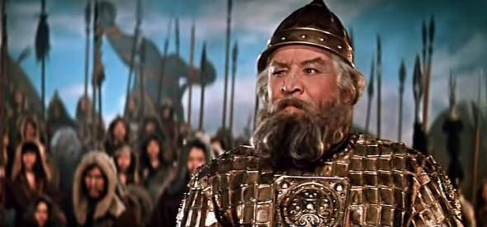
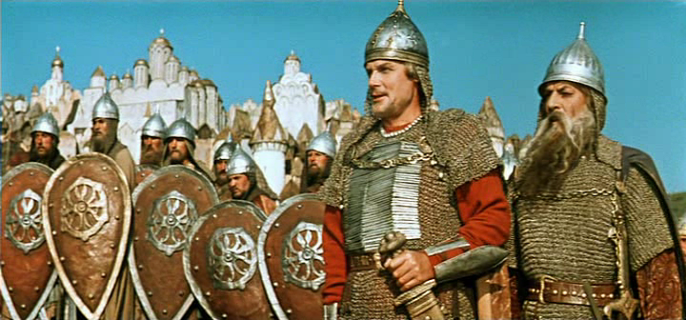
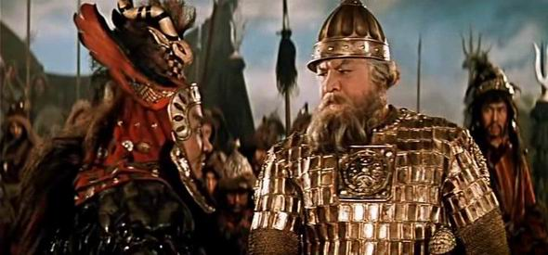

Slide 8
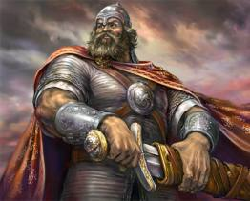
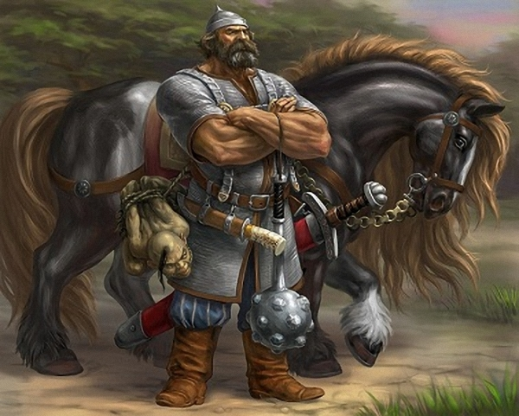
Современники отмечали его невероятную, нечеловеческую силу, поэтому в памяти людей он остался, наверное, самым великим русским богатырем.

Slide 9
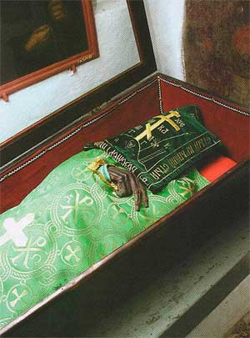
ИСТОРИЧЕСКИЙ ПРОТОТИП
Илия Печерский
Прообразом былинного персонажа часть исследователей считает исторического персонажа, силача по прозванию «Чобиток», родом из Мурома, принявшего монашество в Киево-Печерской лавре с именем Илия, и причисленного в 1643 году к лику святых православной церкви как «преподобный Илия Муромец».
По этой теории Илья Муромец жил в XII веке и скончался в Киево-Печерской лавре около 1188 года. Память по церковному календарю — 19 декабря (1) января.
Теория тождества былинного богатыря с иноком — Чобитько, Киево-Печерской лавры вполне правдоподобна.
Русские летописи не упоминают его имени. После чудесного исцеления, переходит в православие и выбирает себе новое имя Илья.
Мощи покоятся в Ближних Пещерах Киево-Печерской лавры. Надгробная плита Ильи Муромца расположена возле могилы Столыпина. Часть мощей Ильи — Средний палец левой руки, находится в одном из храмов города Мурома, Владимирской области.

Slide 10
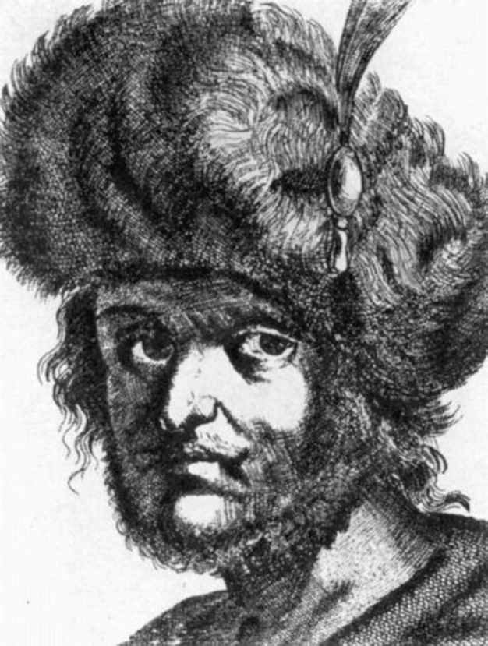
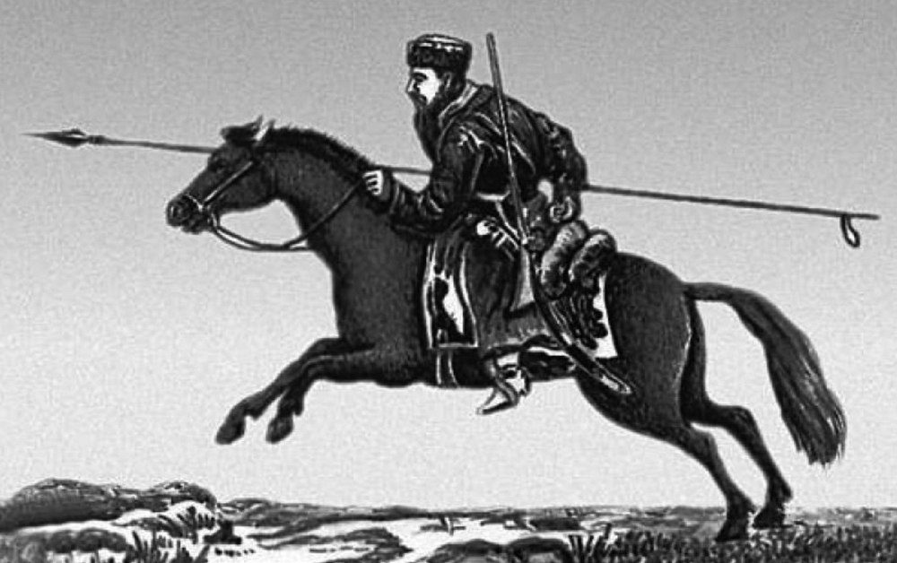
ИСТОРИЧЕСКИЙ ПРОТОТИП
Илейко Муромец
В XVII веке был известен Илейко Муромец (Илья Иванович Коровин) — самозванец Лжепётр времён Смутного времени, казнённый в 1607 году. По мнению учёных, в частности русского историка Иловайского, выражение «старыя казак» объясняется тем, что в конце царствования Бориса Годунова Илейка Муромец находился в казачьем отряде, в составе войска воеводы князя Ивана Хворостинина. Б. М. Соколов писал, что существенным фактом крестьянской переработки былин явилось превращение Ильи Муравленина из Муровийска и города Карачева на Черниговщине в крестьянского сына Илью Муромца и село Карачарово под Муромом.

Slide 11
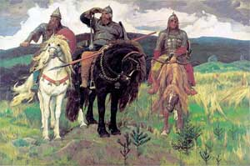
ФОЛЬКЛОР ЗА ПРЕДЕЛАМИ РУССКОГО СЕВЕРА
Лишь немногие былинные сюжеты с именем Ильи Муромца известны за пределами губерний Олонецкой, Архангельской и Сибири (Сборник Кирши Данилова и С. Гуляева).
Илья Муромец и Соловей-разбойник;
Илья Муромец и разбойники;
Илья Муромец на Соколе-корабле
Илья Муромец и сын

Slide 12
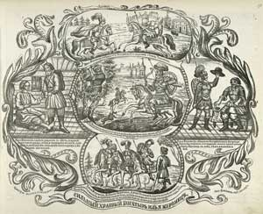
ФОЛЬКЛОР ЗА ПРЕДЕЛАМИ РУССКОГО СЕВЕРА
В средних и южных частях России известны только былины без прикрепления Ильи Муромца к Киеву и кн. Владимиру, и наиболее популярны сюжеты, в которых играют роль разбойники (Илья Муромец и разбойники) или казаки (Илья Муромец на Соколе-корабле), что свидетельствует о популярности Ильи Муромца в среде вольнолюбивого населения, промышлявшего на Волге, Яике и входившего в состав казачества.
Нередко встречается смешение Ильи Муромца с Ильёй пророком. Смешение это произошло и на предполагаемой эпической родине Ильи Муромца, в представлении крестьян села Карачарово (близ Мурома), причём в рассказах этих крестьян отношения Ильи Муромца к Киеву и князю Владимиру вовсе не упоминаются. Исследование эпической биографии Ильи Муромца приводит к убеждению, что на имя этого популярного богатыря наслоилось много сказочных и легендарных странствующих сюжетов.
Богатырь Илья является героем не только русских былин, но и германских эпических поэм XIII века. В них он представлен могучим витязем княжеского рода Ильёй русским.

Slide 13
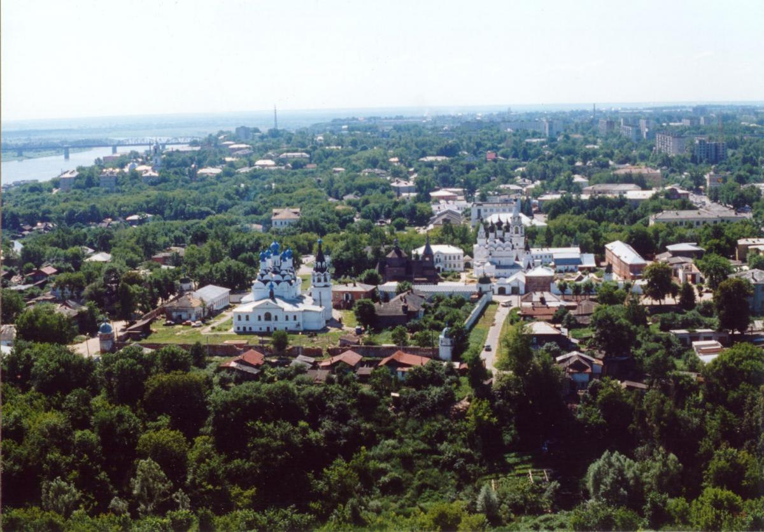
МУРОМ ИЛИ МУРОВСК
По поводу места рождения Ильи также существуют разные версии. Самая распространенная — что происходит он из деревни Карачарово, близ города Мурома. Эта деревня, расположенная на берегу Оки, существует и сегодня.
Но некоторые исследователи утверждают, что Илья родился недалеко от Киева — в Моровске под Черниговом, который в древности назывался Муромском. Поскольку в преданиях говорится, что до Киева Илья добрался очень быстро, за один день, эта версия очень правдоподобна. Да, но ведь согласно былинам, Илья происходил из села Карачарово? Оказывается, недалеко от Чернигова был древний город Карачев. Более того, недалеко от Карачева протекает река Смородинная, а на берегу её находится древнее село Девятидубье. Местные старожилы указывают на то место, где будто бы было расположено гнездо Соловья-разбойника. И теперь на берегу Смородинной находится огромных размеров пень, который по преданию, сохранился от девяти дубов.

Slide 14
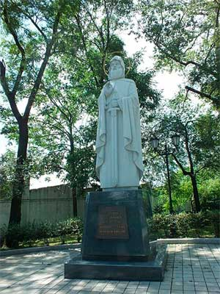
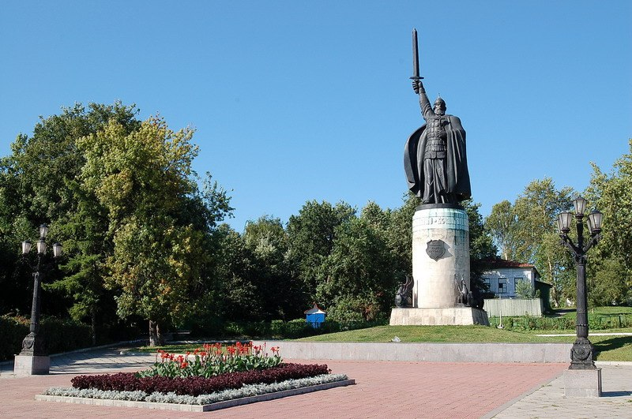
ИЛЬЯ МУРОМЕЦ В РУССКОЙ КУЛЬТУРЕ
Памятники
В 1999 году в городском парке Мурома был установлен памятник Илье Муромцу скульптора В. М. Клыкова
В 2012 году в Адмиральском сквере города Владивостока был установлен памятник святому Илье Муромцу скульптора Зинича. Памятник является подарком группы компаний «Стимэкс» и общественности г. Красноярска городу Владивостоку.

Slide 15
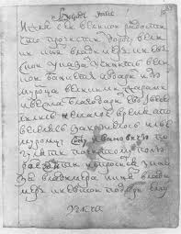
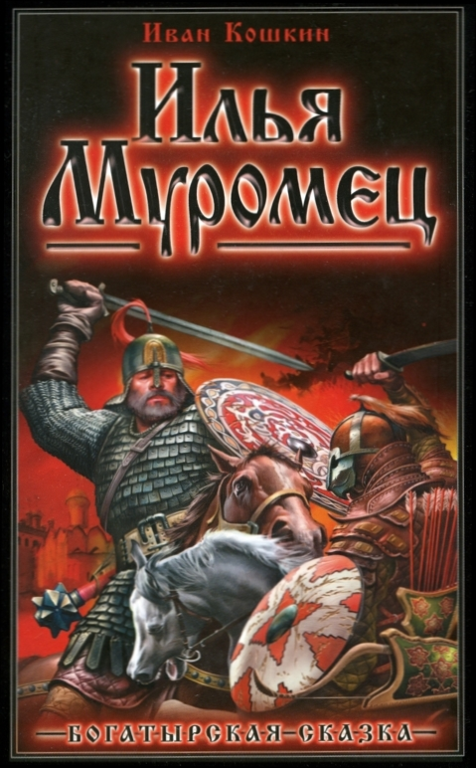
ИЛЬЯ МУРОМЕЦ В РУССКОЙ КУЛЬТУРЕ
Словесность
Художественная литература
«Гистория об Илье Муромце» — рукописная народная книга XVIII века
Илья Муромец — незавершенная поэма («богатырская сказка») Н. М. Карамзина
«Илья Муромец» — баллада А. К. Толстого
Ян Райнис написал трагедию «Илья Муромец» (1922)
Илья Муромец — персонаж рассказа Василия Шукшина «До третьих петухов».
Илья Муромец — главный герой одноименного романа Ивана Кошкина.

Slide 16
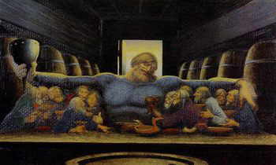
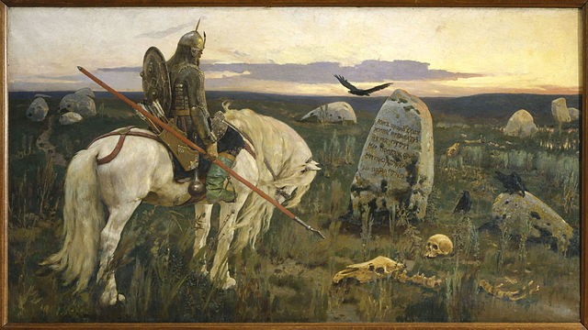
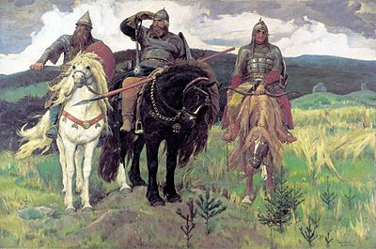
ИЛЬЯ МУРОМЕЦ В РУССКОЙ КУЛЬТУРЕ
Изобразительное искусство
Живопись
Илья Муромец — персонаж картины Виктора Васнецова «Богатыри», под впечатлением былины «Илья Муромец и разбойники» он же написал картину «Витязь на распутье».
«Илья Муромец на пиру у князя Владимира» — картина В. П. Верещагина
Илья Муромец — картина Николая Рериха
«Илья Муромец освобождает узников», «Илья Муромец и голь кабацкая», «Илья Муромец в ссоре с князем Владимиром», «Дар Святогора» — картины Константина Васильева

Slide 17
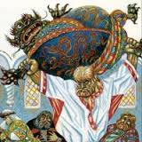
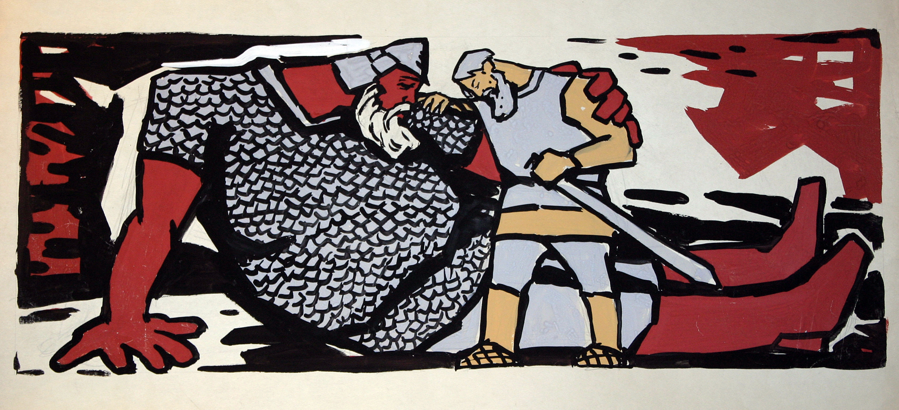
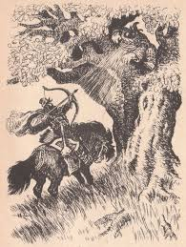
Былинные сюжеты, главным героем которых является Илья Муромец
По данным С. А. Азбелева, насчитывающего 53 сюжета героических былин, Илья Муромец является главным героем 15 из них (№ 1-15 по составленному Азбелевым указателю).
Илья Муромец и Святогор
Илья Муромец и Соловей-разбойник
Илья Муромец и Идолище
Илья Муромец в ссоре с князем Владимиром
Илья Муромец на Соколе-корабле
Илья Муромец и разбойники
Илья Муромец и Батый-царь
Илья Муромец и Жидовин
Илья Муромец и Тугарин (о жене Ильи Муромца)
Илья Муромец и Сокольник
Илья Муромец, Ермак и Калин-царь
Илья Муромец и Калин-царь
Илья Муромец и Алёша Попович
По каждому сюжету число отдельных вариантов, записанных от разных сказителей, исчисляется десятками и может превышать сотню (№ 3, 9, 10), в основном их было от 12 до 45 и более.

Slide 18
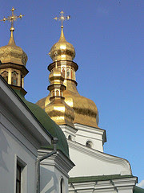
ЖИЗНЬ ПОСЛЕ СМЕРТИ
Илья Муромец — один из немногих людей, кому удалось пережить свою смерть, оставив заметный след в памяти людей и оказав огромное влияние на последующие поколения.
Но от Ильи осталась не только память. Тело Ильи Муромца, как и останки многих других монахов, захороненных в пещерах Лавры, нетленно и находится в состоянии мумификации. Но, в отличие от тел египетских фараонов, оно стало таким не благодаря обработке специальными составами, а по неизвестной науке причине. В православии считается, что если тело не разлагается, а превращается в мощи, это — особый дар Бога, который дается только святым.
Нужно отметить, что православная церковь, в отличие от ученых, никогда не сомневалась в подлинности мощей. Илья Муромец был причислен к лику святых уже в 1643 году и стал одним из 69 угодников Киево-Печерской лавры.
Кто же такой Илья Муромец на самом деле? Миф или реальный человек, еще при жизни ставший легендой? Человек, который сумел переломить свою судьбу и успел делать так много?
Говорят, мощи Ильи Муромца способны исцелить тех, кто страдает болезнями позвоночника и у кого парализованы ноги. Илья и после смерти продолжает свое служение людям…

